Slide 1


Master of Public Administration in European Studies
公共管理硕士欧洲研究专业（MPA-ES）
亚琛工业大学英授硕士

Slide 2

目录：
亚琛工业大学
亚琛工大公共管理硕士
亚琛工大公共管理类硕士预备课程
亚琛工大公共管理类硕士申请流程及要求

Slide 3



德国亚琛工业大学
7所欧洲顶尖工业管理者高校（TIME）之一
U 中国著名校友：中国科学院前院长路甬祥、教育部副部长韦钰、清华大学前校长王大中、北京科技大学前校长徐金梧
u 欧洲机电一体化研究中心、爱立信德国总部、诺基亚德国分部、福特欧洲总部、三菱德国电子中心等高科技公司均设在亚琛，飞利浦、联合科技等也在亚琛建立了分部

Slide 4







世界顶尖理工类大学之一，被誉为“欧洲麻省理工”
11所德国精英大学之一，连续三届入选的6所大学之一，并拥有3个精英集群
9所顶尖德国理工大学联盟（TU9）之一
5所欧洲顶尖理工大学战略联盟（IDEA）之一
7所欧洲顶尖工业管理者高校（TIME）之一
2025年QS排名全球第99；其中：
机械工程全球第19、德国第1；
土木与结构工程德国第2，化学工程德国第3，
计算机科学与信息工程德国第4，
电气与电子工程德国第3，矿业工程德国第2，
材料科学德国第2
《德国经济周刊》排名：机械、电子及自然科学全德国第1
6位诺贝尔奖得主，10位莱布尼茨奖得主
与工业企业界密切合作，2023年学校总预算中约51%来自第三方项目资金
45,284
在校生
14,437
国际学生
138
国家
7,354
应届毕业生
8,976
新生人数
10,365
员工
572
教授
9
学院
260
研究所
12.34
总预算
(亿欧元)
*2023/2024数据

Slide 5




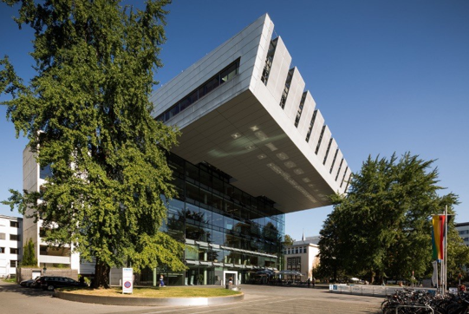
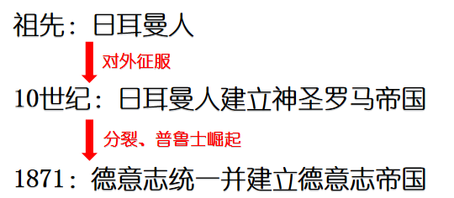
1. 亚琛工业大学
在“欧洲心脏”学习“欧洲研究”
亚琛——欧洲心脏
欧洲历史遗产：查理曼，神圣罗马帝国皇帝加 冕之城，欧洲和平条约《亚琛合约》签署地
三国交界：亚琛坐落在德国、比利时、荷兰三 国交界处
临近欧盟“热点”（布鲁塞尔、马斯特里赫特
、安特卫普、科隆）
生机勃勃的国际学生社区
亚琛工业大学-“欧洲的麻省理工”
11所德国精英大学之一，连续三届入选的6所大学 之一，并拥有3个精英集群
9所顶尖德国理工大学联盟（TU9）之一
5所欧洲顶尖理工大学战略联盟（IDEA）之一
7所欧洲顶尖工业管理者高校（TIME）之一

Slide 6


2. 公共管理类硕士（MPA ES）
欧洲研究专业
跨学科专业：艺术人文学院，机械工程学院，商学院
重要课题：能源，交通，气候，数字化
2个学习方向：能源与气候，数字化转型
结合政治与技术视角应对当前挑战

Slide 7

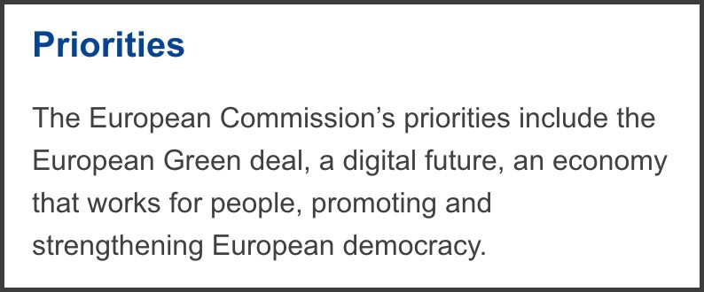

2. 欧洲研究专业方向
欧盟当前优先事项，各项政策法规亟需出台
* 欧盟委员会的优先事项包括欧洲绿色协议、打造数字化未来、发展稳健的经济、提升和加强欧洲民主。

Slide 8
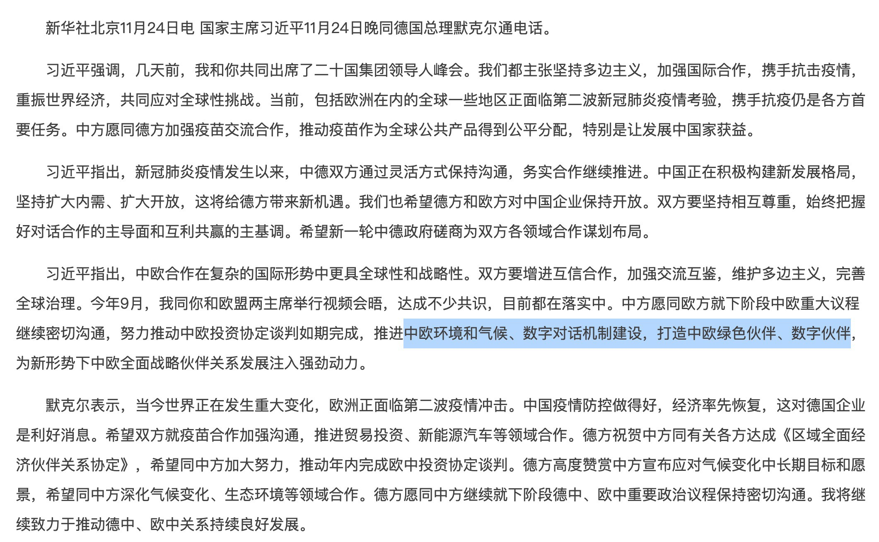
2. 欧洲研究专业方向
中欧战略合作优势方向

Slide 9




2. 欧洲研究专业方向
欧洲及全球未来发展热点
能源与气候
理论知识与实用知识
能源经济与政策 (聚焦：可持续能源的过渡)
电动交通与运输
气候变化经济与气候变化相关政策设计
数字化转型
理论知识与实用知识：
数字化转型的模式、策略与设计方法
公共部门的数字化管理
数据与信息安全，如保密性、完整性、可用 性、不可否认性等

Slide 10
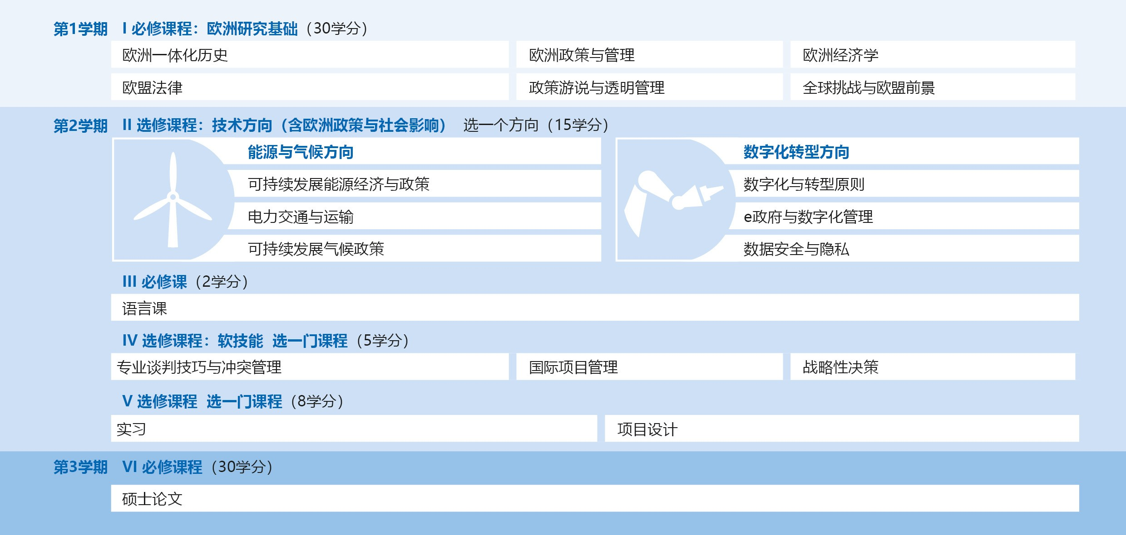
2. 课程设置
两个方向，同一目标：成为欧洲领导者！

Slide 11
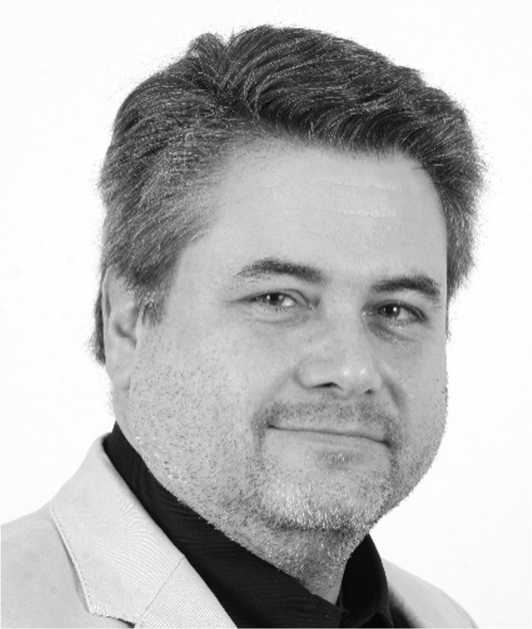
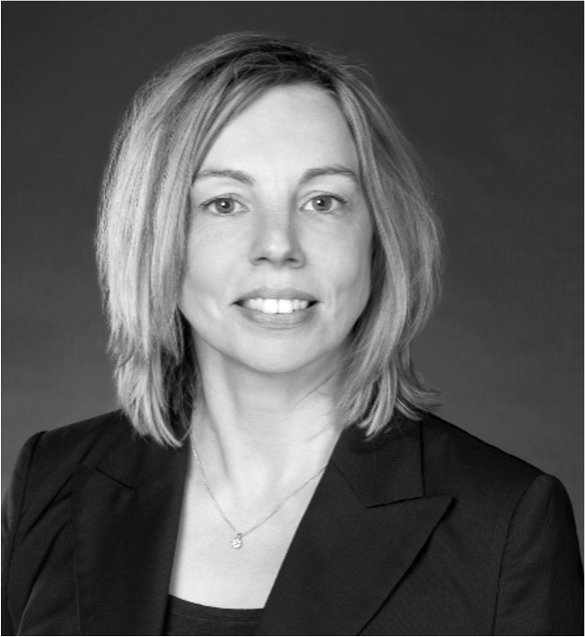
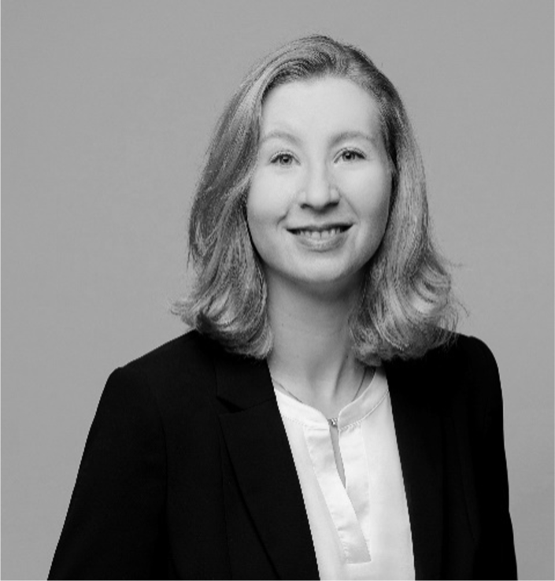
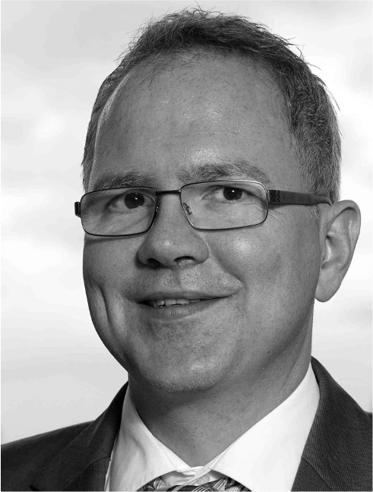
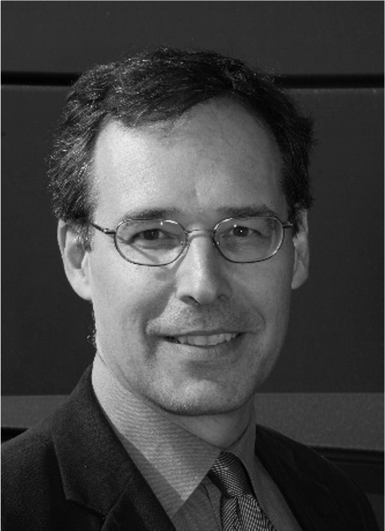
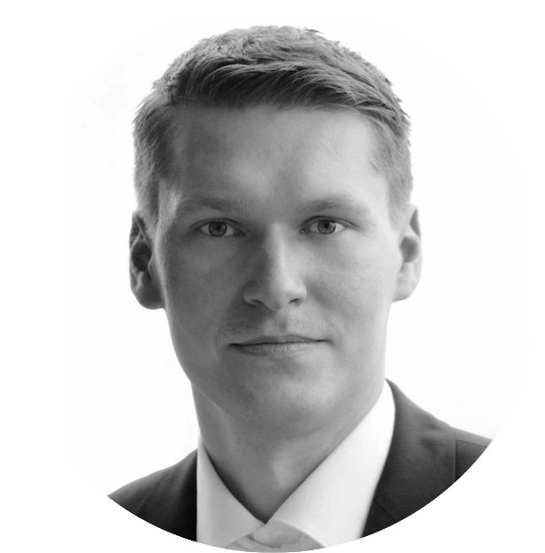
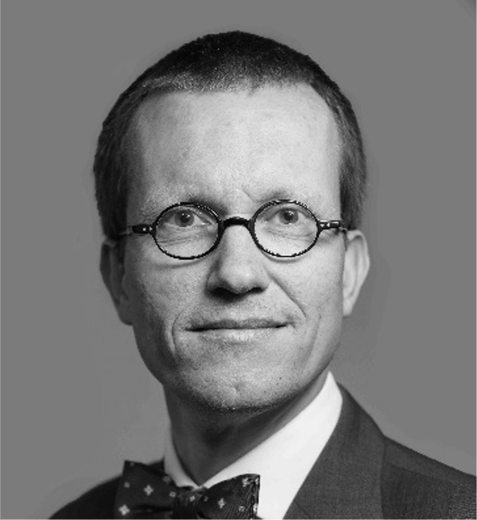
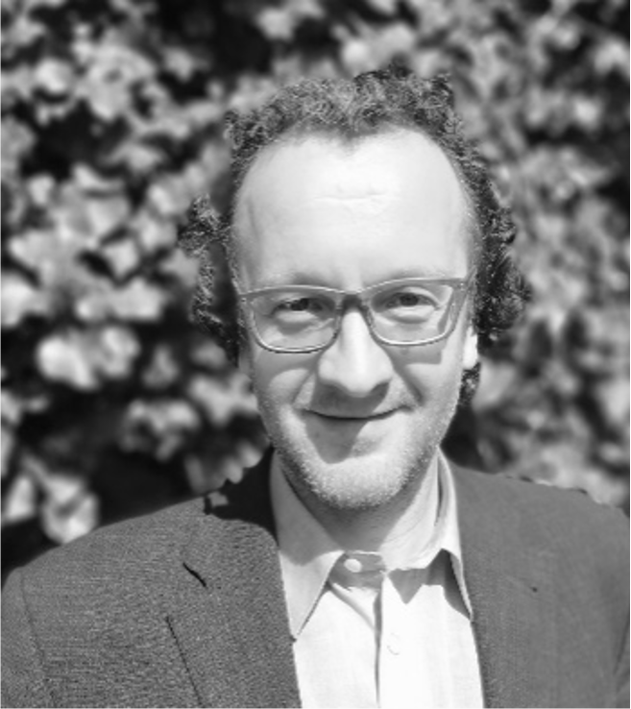
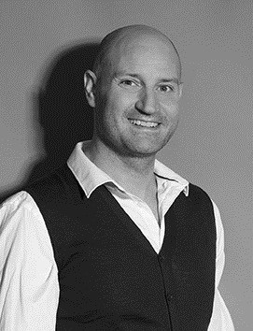
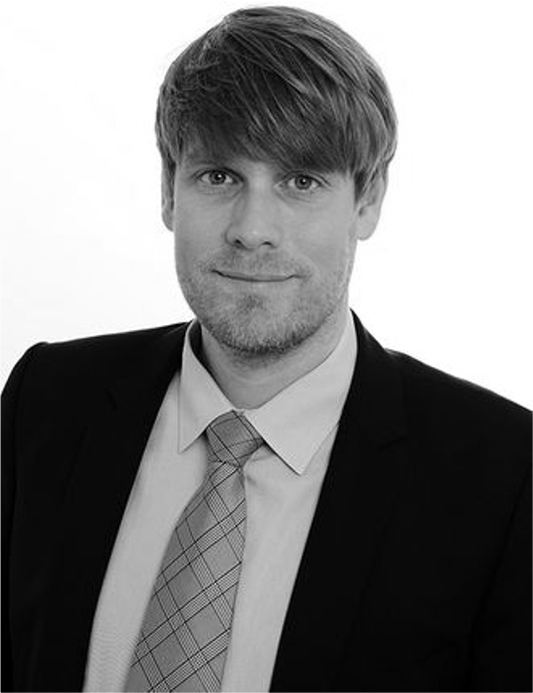
2. 公共管理类硕士课程部分师资展示
Prof. Dr. Ralph Rotte
政治学研究所国际关系教授--欧洲政策与管理
PD Dr. Ines Soldwisch
现当代历史系教授--欧洲一体化历史
Prof. Dr. Verena Nitsch
工业工程与人体工学研究所所长--国际项目管理
Prof. Dr. Oliver Lorz
国际经济学教授--欧洲经济学
Prof. Dr. Reinhard Madlener
能源经济与管理教授---可持续发展能源经济与政策
Prof. Dr. Thomas Lontzek
经济学教授--可持续发展气候政策的战略性决策
Achim Ladwig欧盟区域委员会部门负责人--欧洲政策与管理全球挑战与欧盟前景
Markus Trilling
欧洲气候行动网络财政与 补贴政策专员--政策游说与透明管理
Dr. Elmar Widder (LL.M.) Ismail Ertug, MdEP职员 欧盟议会独立成员—欧洲法律
Prof. Dennis Hilgers
公共与非营利组织管理研究所 奥地利林茨大学--政府与数字化管理

Slide 12
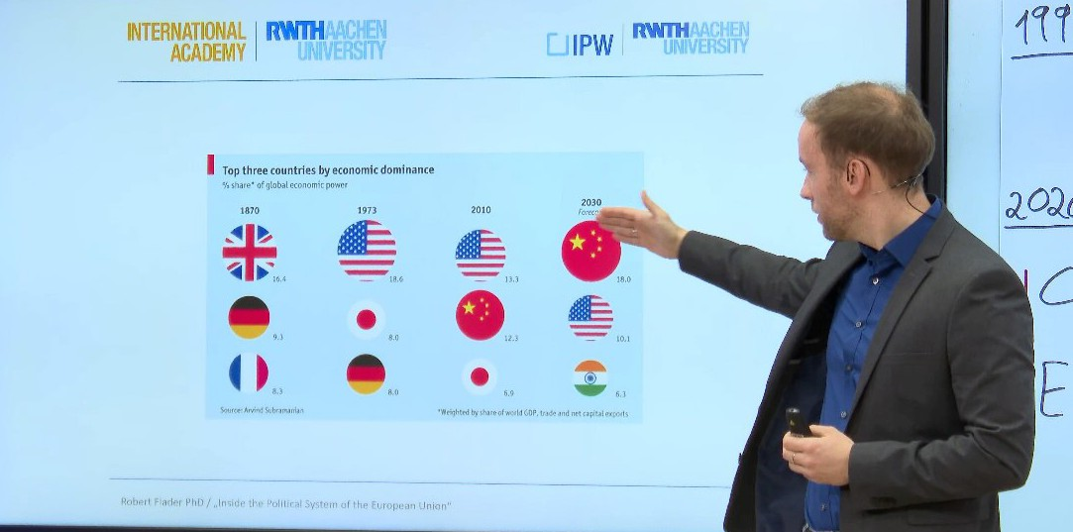
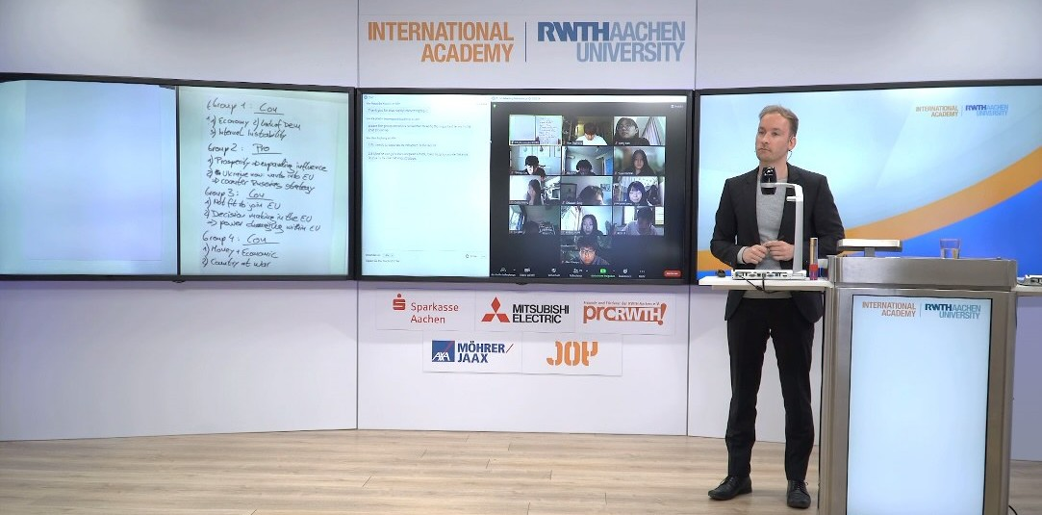


2. 教学方法
实践经验：政治、社会和技术领域问题 的真实经验
跨学科思维方式：聚焦政治、社会与技 术的交叉点
以学生为中心的学习方式：案例讨论、
团体汇报、辩论、实验等
跨文化团队：多元文化背景团队共同完
成管理、技术挑战的解决方案

Slide 13
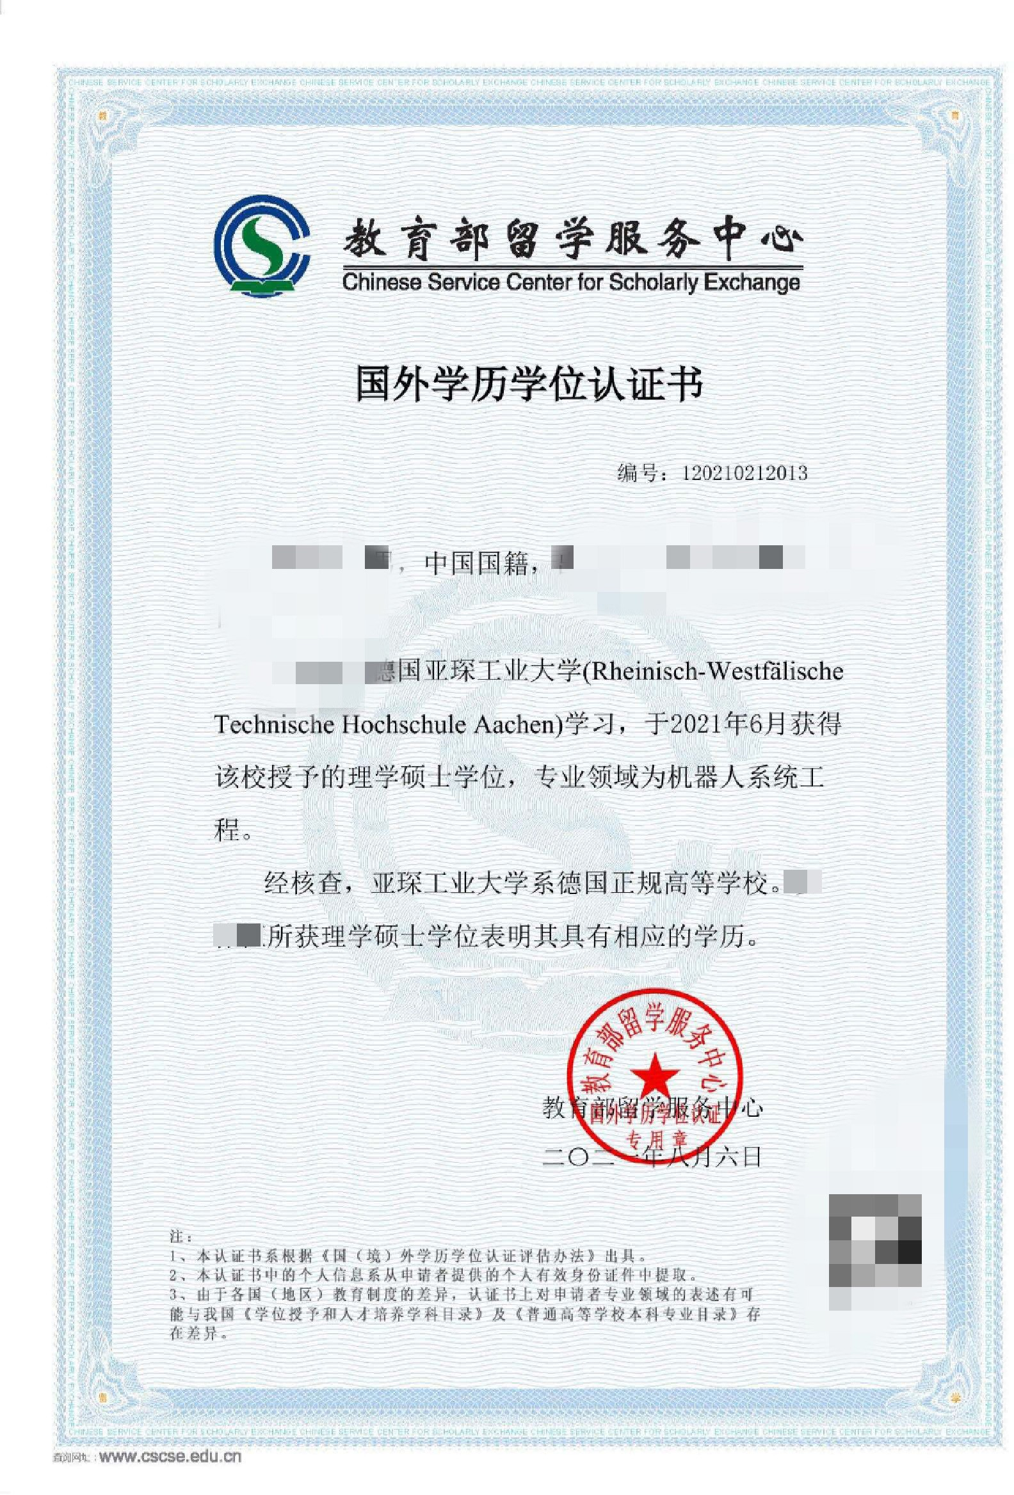
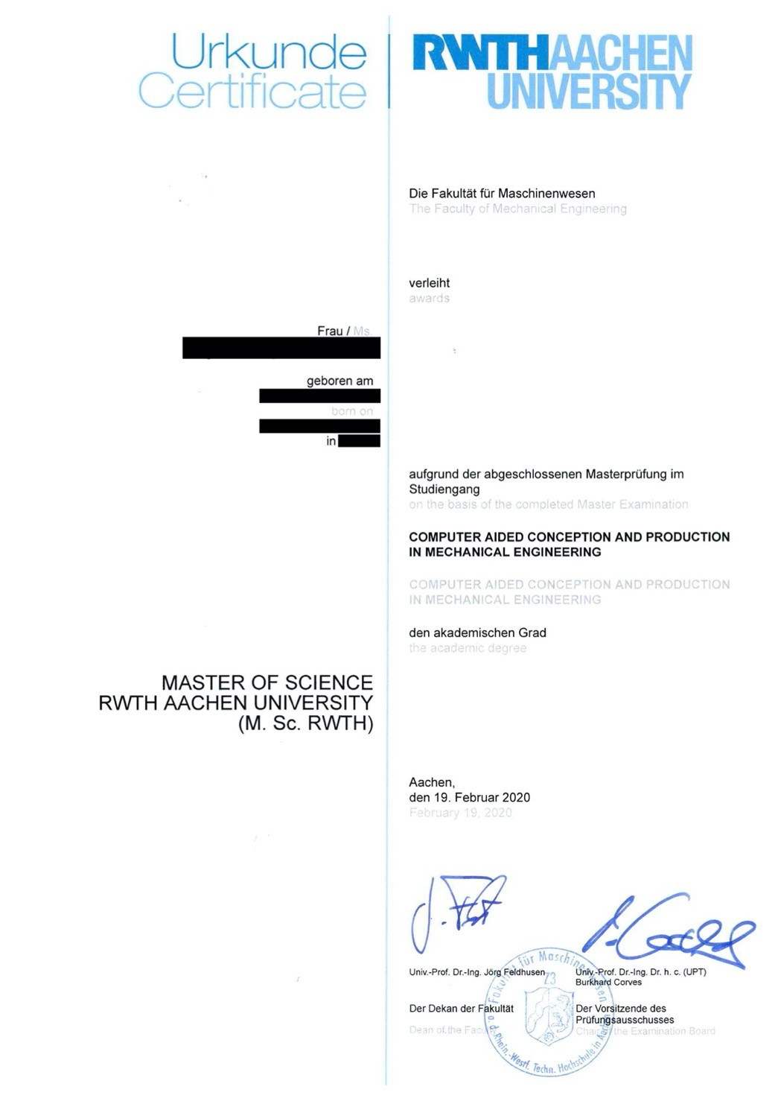
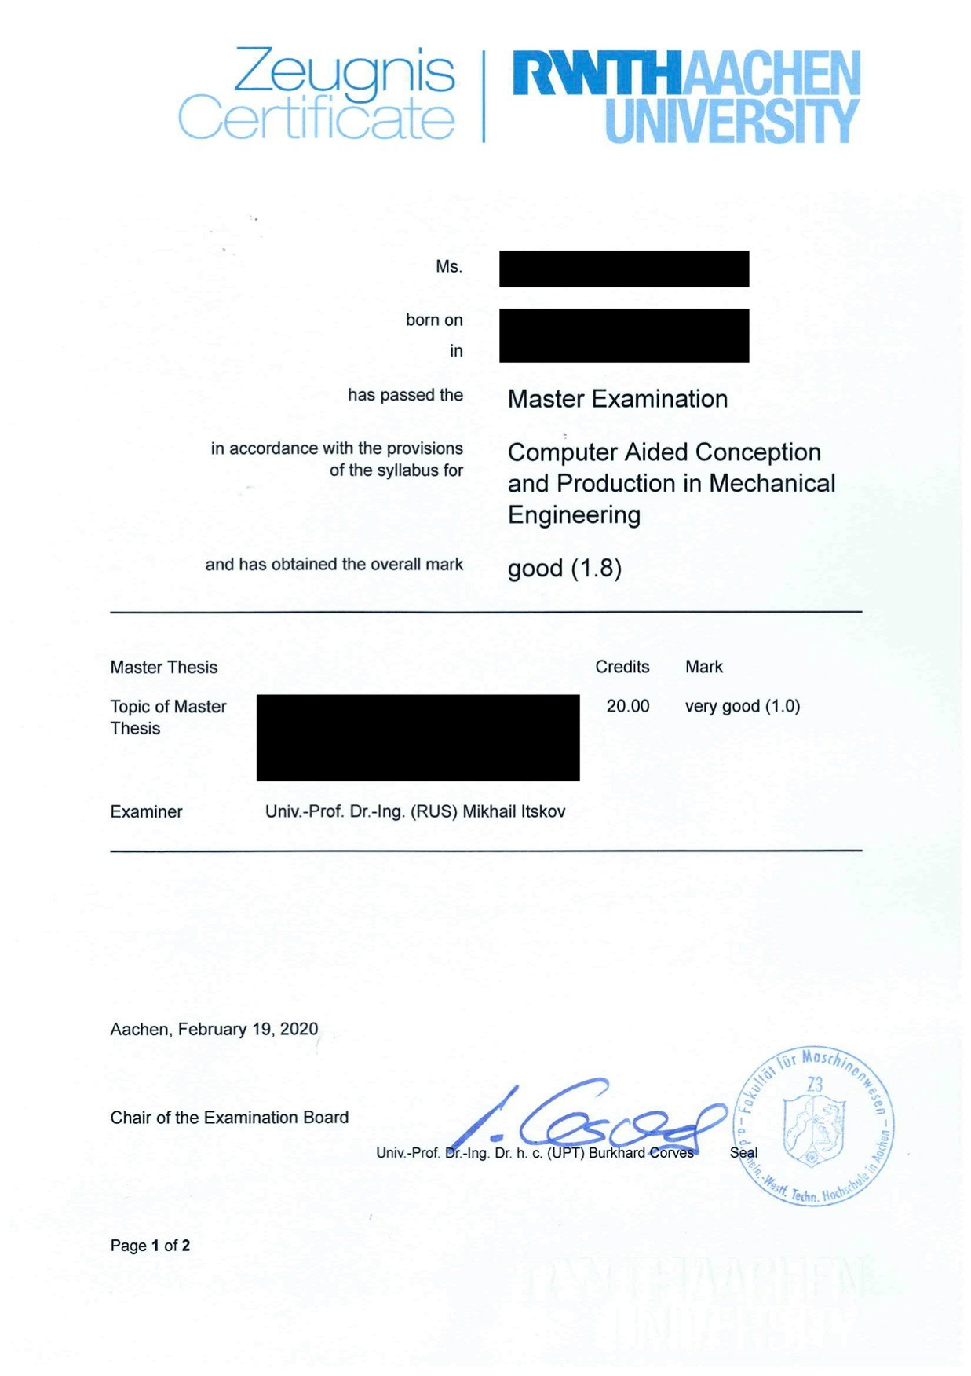
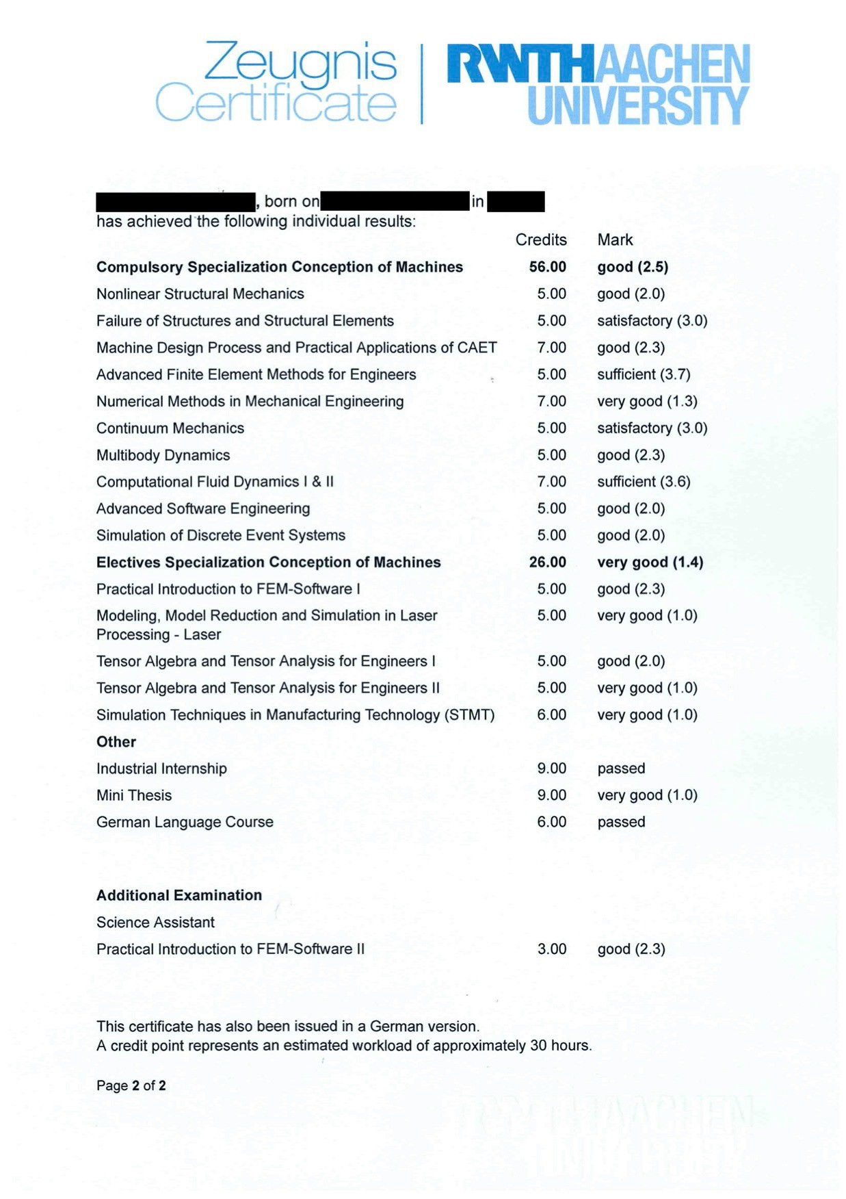
2. 学位证书
亚琛工大硕士学位证书（示例）

Slide 14






2. 职业发展前景
政府部门政策研究单位
经济领域（企业、工业、行业协会等），尤其是中欧合作、贸易企业 非营利组织（非政府组织、政党、基金会、行业联合会等）
政经顾问（如普华永道、麦肯锡、智库等） 传媒单位（相关领域作者、编辑等）
科研机构

Slide 15


2. 职业发展前景
亚琛工大国际学院职业发展服务
职业发展咨询
参观访问
在线职业发展平台
求职技巧
企业引荐
招聘活动
与合作企业开展工作营等活动
提供求职申请材料准备、实习、论文等支持

Slide 16


3. 欧洲研究硕士预备课程
参加硕士预备课程（5000欧元）
更新欧盟及其政治体系的相关知识
提升英语技能，学习有关欧洲的专业术语
了解亚琛工大及其教学标准
获得预备课程前、中、后全程在学习与行政管理方面的支持
硕士预备课程费用：5000欧元
学习方式：亚琛工大线上平台
学习时间：每年3-7月

Slide 17
3. 欧洲研究硕士预备课程
公共管理类本硕连读项目中亚琛工业大学6门重要基础课程情况：
1）课程设置：微观经济学、宏观经济与国际关系、欧盟政治体系基础、发音与流利度练习、辩论与演讲、科研写作
2）授课方式：线上讲授课+辅导课+练习课
3）授课语言：英语
4）教学平台：亚琛工大Moodle学习平台
5）课程时间：每年3月-7月，每年循环开课；在大二至大四期间完成6门课程，可反复修习，每门课最多3次考试机会。
成功完成课程并通过考试的学生将获得亚琛工大约10个学分及课程证书，该学分符合欧洲学分转换系统（ECTS）标准。

Slide 18
3. 欧洲研究硕士预备课程
英语练习——语言及软技能提升
课程内容
小组练习英语口语、讨论以及英文写作，话题包括欧洲社会、政治和文化
改进英语发音和流利度，让英语交流更自如、自信
学习MPA课程专业词汇
学习模式：文本阅读+线上互动讨论课
授课老师 亚琛工大语言中心Breanna Alexander
美国俄亥俄州肯特大学广告与新闻专业本科学位，台湾静宜大学语言学（即社会语言学、跨文化 交流和双语研究）硕士学位
拥有丰富的英语教学经验，现专注于EAP（学术英语）教学；曾在台湾大叶大学国际语言中心、
柏林工业大学和波茨坦大学任教
专长教学领域：EAP，托福，学术演讲，跨文化交流，口语与发音，英语对话等

Slide 19
3. 欧洲研究硕士预备课程
走近欧盟——背景知识了解
课程内容
欧盟的民主体系
欧盟架构与机构
欧洲政治与媒体
欧盟及其外交政策
学习模式：文本阅读+线上互动讨论课
授课老师 亚琛工大政治学研究所Robert Flader博士
曾任亚琛市媒体官员、北威州财政部媒体发言人，2018年起在亚琛工大政治学研究所任研究助理
核心研究领域：欧盟，英国脱欧后的英国与欧洲，政治交流与媒体支持，战争的媒体报道
重要讲座课程：
  “英国与英国脱欧后的欧洲——全球机遇和战略挑战”
  “欧盟前景与欧洲国家实力新格局”
  “20、21世纪欧洲经济与军事冲突”

Slide 20






4. 公共管理类硕士项目流程
对应2022级学生
项目申请
硕士申请
在线学习
在亚琛工大开始硕士学习
2026年2月截止
2026年3月 – 7月
2026年10月
对应2023级学生
项目申请
在线学习
硕士申请
在亚琛工大开始硕士学习
2026年2月截止
2026年3月 – 7月
2026年12月 – 2027年2月
2027年10月

Slide 21
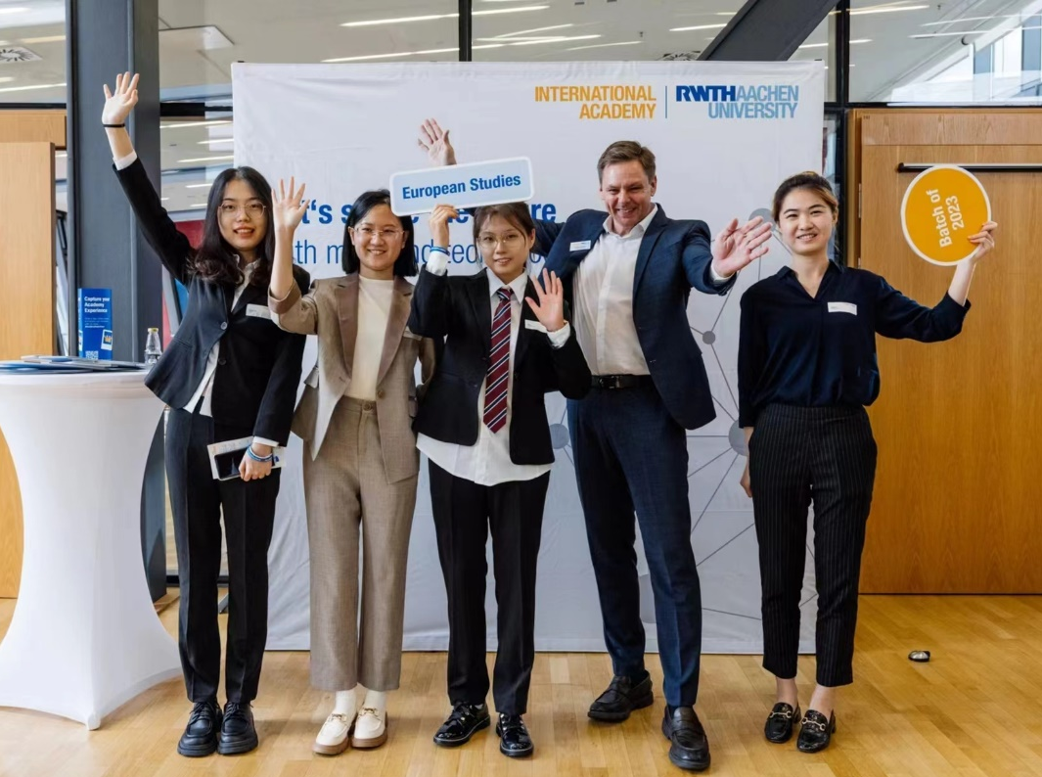























4. 重要信息
公共管理硕士 (MPA)
全日制
学制：3学期
教学语言：英语
非欧盟学生申请截止：2026年3月
90学分
学费：6,000欧元/学期
入学要求
雅思6.0分及以上；
托福90分及以上；
硕士入学前取得即可
报名要求
！
！
专业要求：无专业背景要求，所有专业均可报名
语言要求：英语四级485分以上或六级425分以上

Slide 22
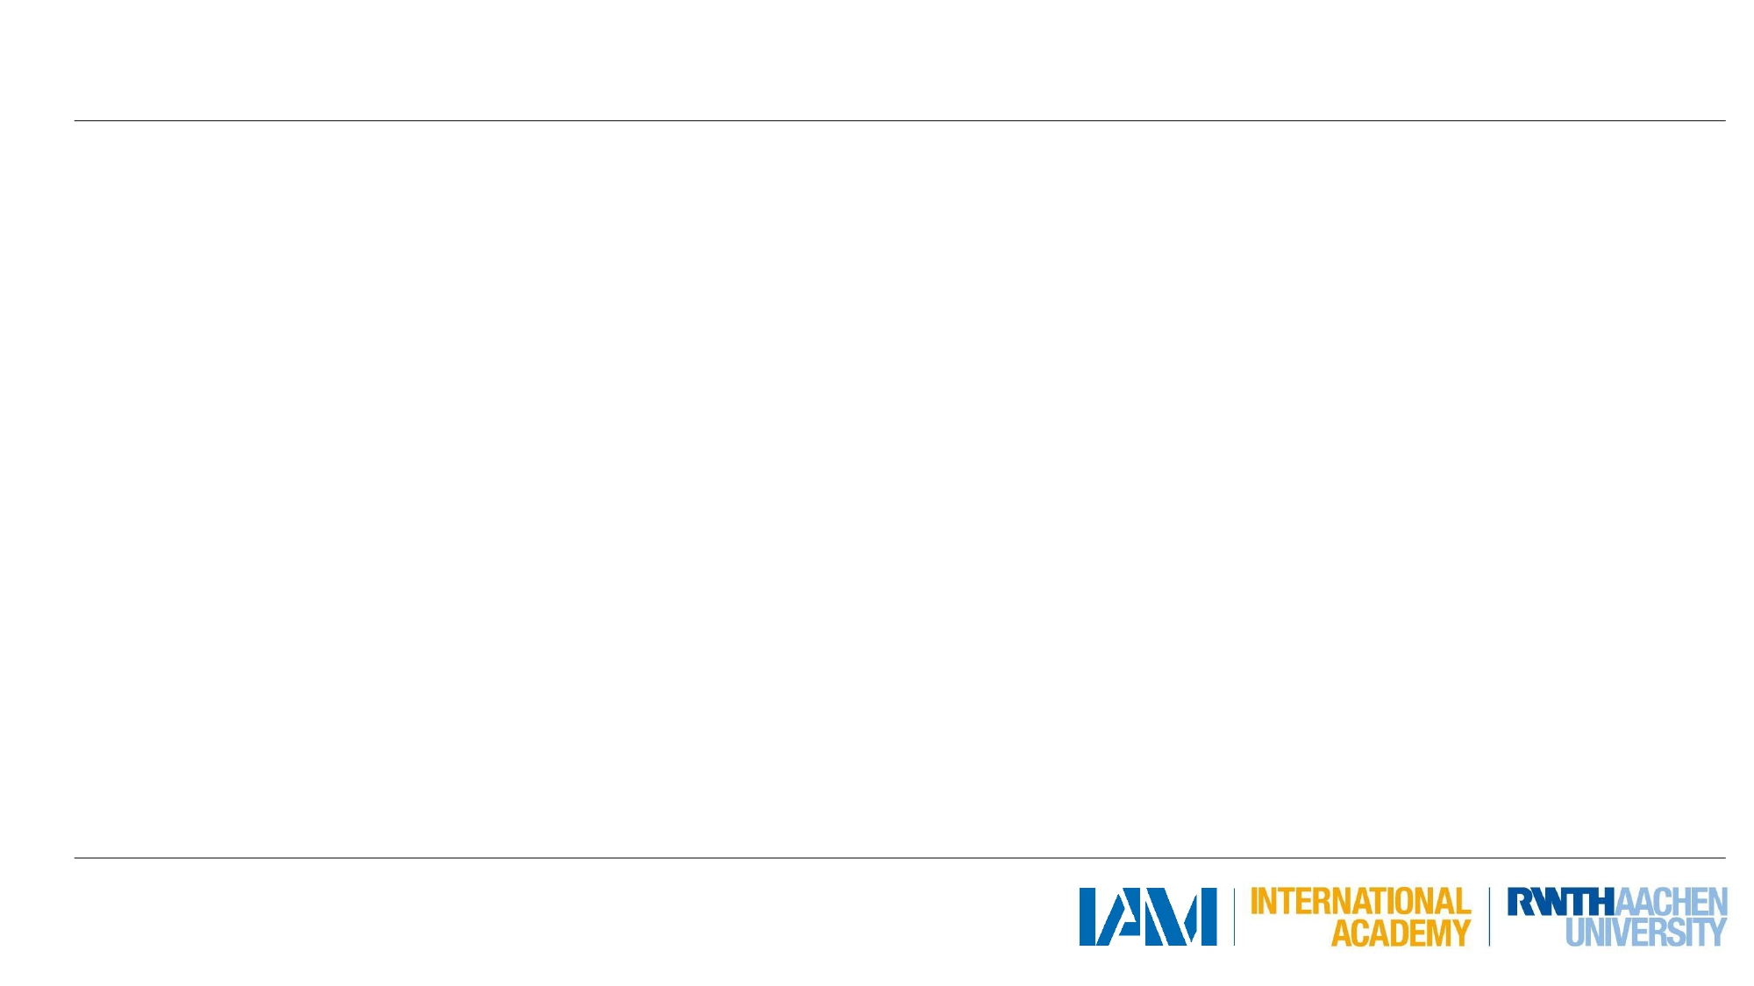
亚琛工大公共管理类硕士 -- 费用清单
（一）前置培训费用：
3.8万元人民币，旨在提升学生关键节点的成功率，官方全流程监管
（二）亚琛工大联合培养项目费用（以亚琛工大官网/公众号信息为准，官方公众号：亚琛工大国际硕士）
MPA项目前置课程费用——5000欧元
MPA项目硕士阶段学费——6000欧元/学期，共3个学期
（三）留德生活费用参考
生活保证金：官方规定，预存第一年生活费11904欧元，到德国后，分12个月取出（含住宿、食、行、保险）

Slide 23
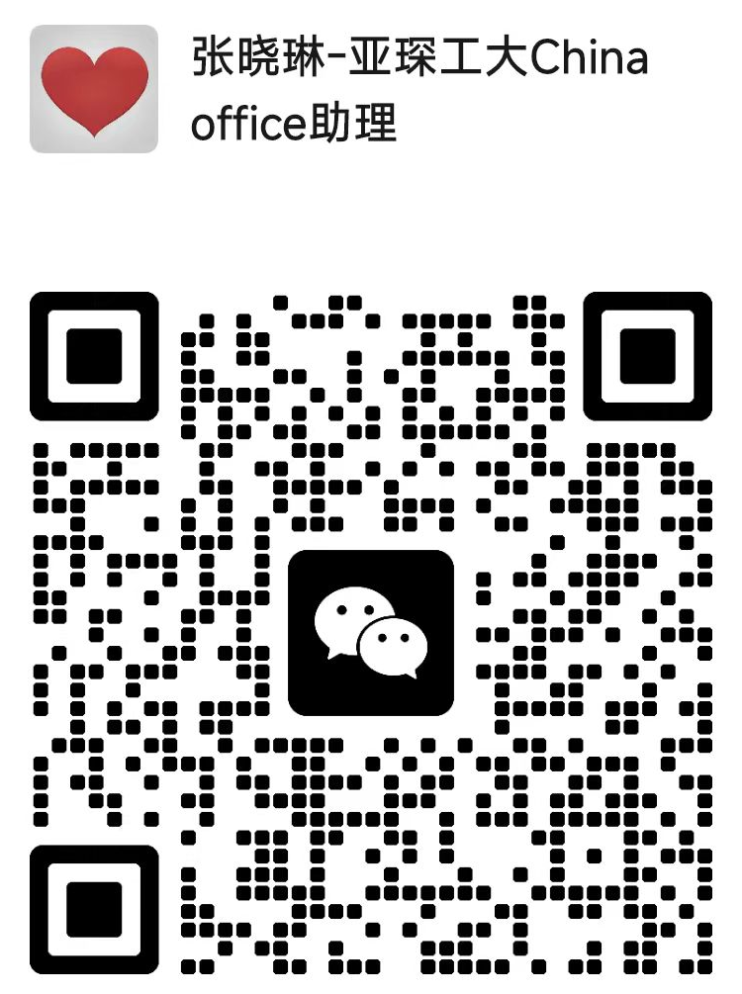
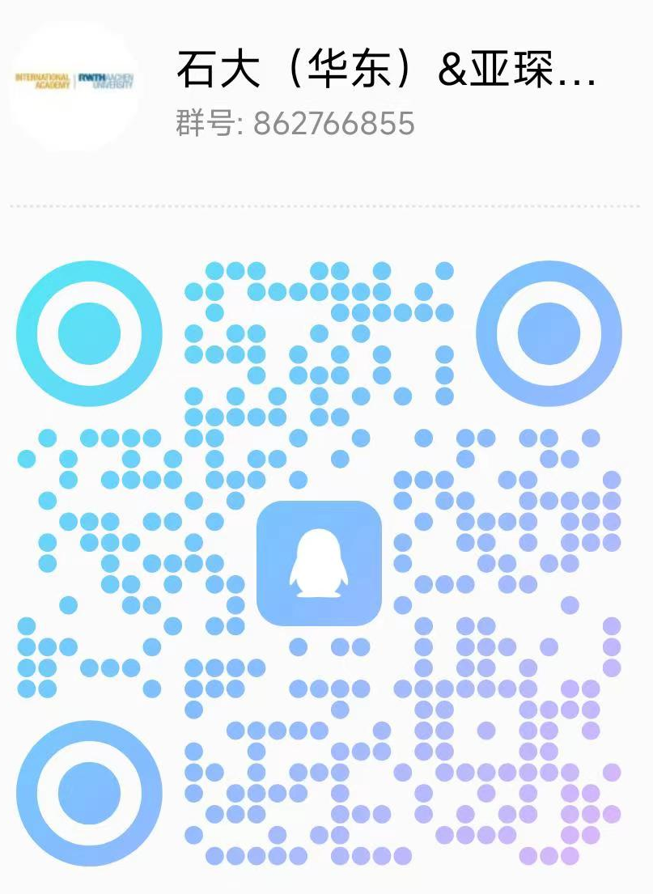
亚琛工大联合培养项目报名要求
咨询老师：张老师
  亚琛工大国际学院中国办事处
  电话：17805427004（同右图微信）
  QQ：328629615
咨询群：
  QQ咨询群右图扫码入群

